Slide 1

2025 캡스톤디자인 기말발표
무선 네트워크 프로토콜 취약점 및
AR기기에서 악용 사례 분석 연구
2024.06.02.
지도교수: 지능미디어공학과 방인규 교수님
지능미디어공하과 20221095 민현선
지능미디어공학과 20221110 이다은

Slide 2
목차
Ⅰ
연구 목표
Ⅱ
계획대비 진행상황
Ⅲ
설계 사양
Ⅳ
연구 내용 및 중간 결과물
Ⅴ
프로젝트 향후 계획

Slide 3
무선 네트워크 프로토콜 취약점 및
AR 기기에서의 악용 사례 분석
Ⅰ. 연구 목표

Slide 4
Ⅰ. 연구 목표
변경사항
기존
AR기기의 무선 네트워크 취약점 분석 연구
계획/중간 발표 코멘트 반영
무선 네트워크 프로토콜 취약점 및 AR기기에서 악용 사례 분석
기존 제목은 AR기기의 취약점을 분석 위주였으나 현재 진행하고 있는 연구는 AR기기 취약점 분석보다 무선 네트워크 프로토콜 취약점 분석에 중점을 두고 있다가 파악
AR기기가 핵심이던 기존 제목에서 무선 네트워크 프로토콜의 취약점을 핵심으로 잡고 이를 바탕으로 AR기기에서의 악용 사례를 분석 및 실제 공격 실험 진행으로 변경

Slide 5
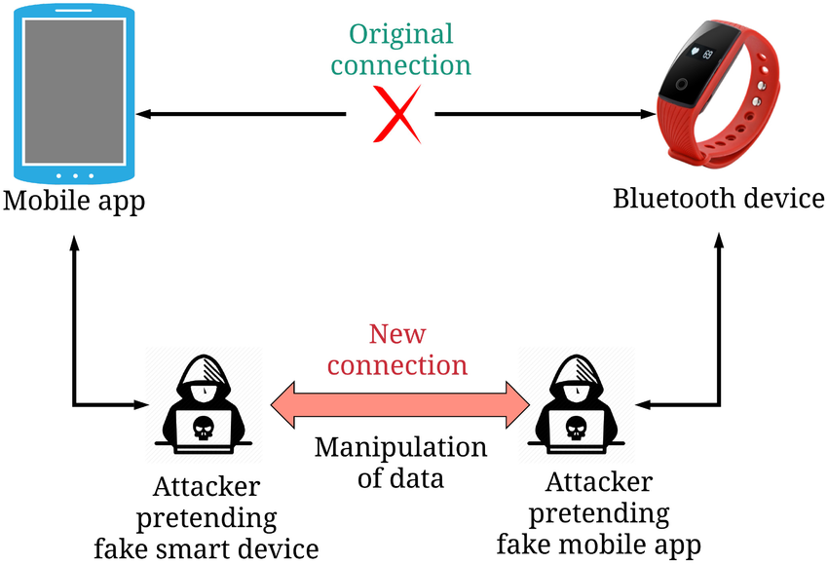
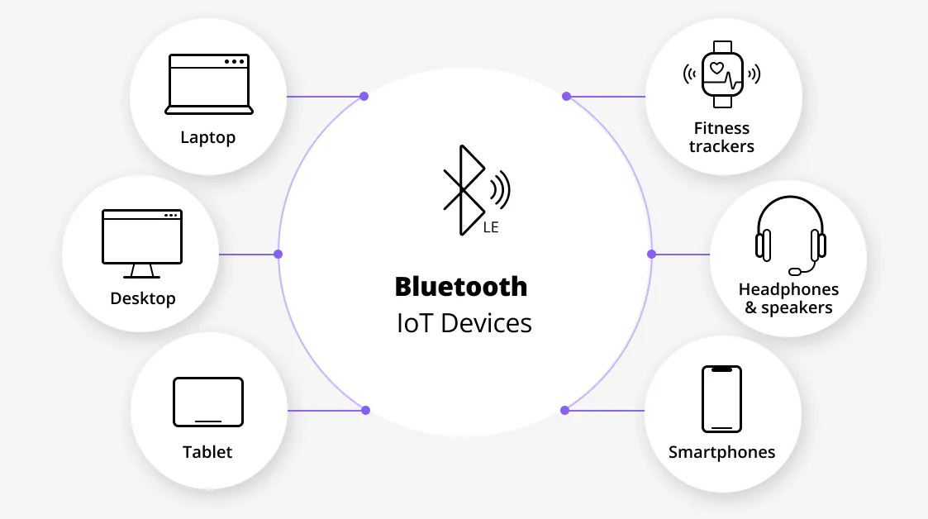
Ⅰ. 연구 목표
Bluetooth 취약점
불안전한 암호화 방식
BLE 4.1 이하의 버전은 암호화 방식이 취약하여 도청 및 중간자 공격 취약성이 매우 높음
BLE 4.2 이상의 버전은 ECDH 키교환 방식을 도입
ECDH 공개키를 서명 없이 전송하여 중간자 공격에 취약하다.
취약한 페어링 방식
Just Works : 사용자의 개입 없이도 자동으로 연결 => 중간자 공격 취약
Passkey Entry : 6자리의 숫자를 입력하여 인증하는 방식 => 브루트포스 공격 취약
OOB : NFC 또는 다른 채널을 통해 키를 교환 => 구현에 어려워 잘 사용 X
Notes:
취약점 설명후 이로인해 공격자는 스마트워치, 무선 키보드, 의료기기 등에서 민감한 데이터를 탈취하거나 기기를 원격 조작하는 등 심각한 피해를 유발할 수 있으며, 이는 BLE 기반 IoT 환경의 신뢰성과 안전성에 큰 위협이 된다.
Bluetooth에서 가장 위험한 취약점 중 하나는 중간자(MITM, Man-in-the-Middle) 공격이다. 이 공격은 공격자가 두 Bluetooth 장치 사이의 통신을 가로채고, 사용자 모르게 메시지를 조작하거나 도청할 수 있도록 한다. 특히 Just Works와 같은 페어링 방식은 암호화 키 교환 시 인증을 생략하거나 약화시켜, 공격자가 쉽게 연결을 가로챌 수 있는 구조적 취약점을 가진다. 이로 인해 공격자는 스마트워치, 무선 키보드, 의료기기 등에서 민감한 데이터를 탈취하거나 기기를 원격 조작하는 등 심각한 피해를 유발할 수 있으며, 이는 BLE 기반 IoT 환경의 신뢰성과 안전성에 큰 위협이 된다. Just Works: Bluetooth에서 사용되는 페어링 방식 중 하나로, 사용자 개입 없이 간단하게 두 장치를 연결할 수 있도록 설계된 방식

Slide 6
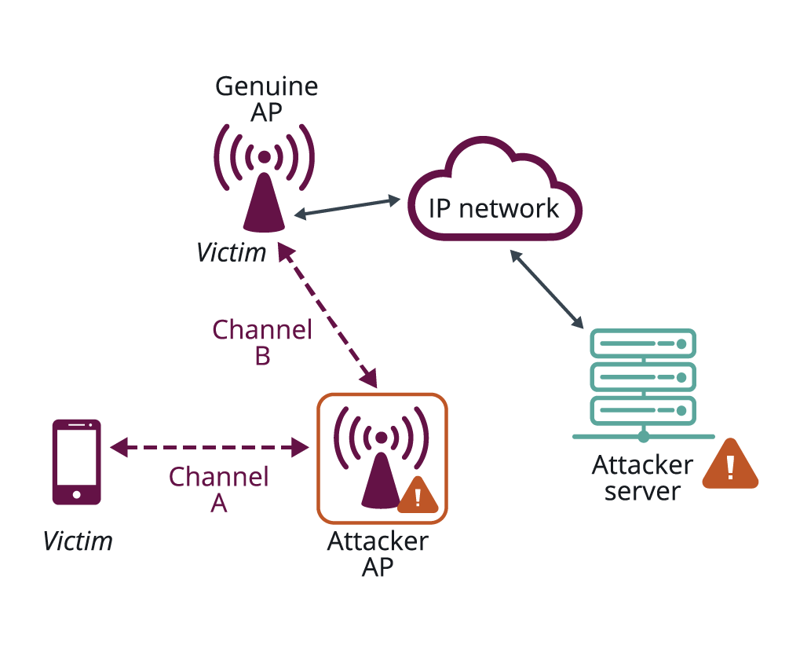
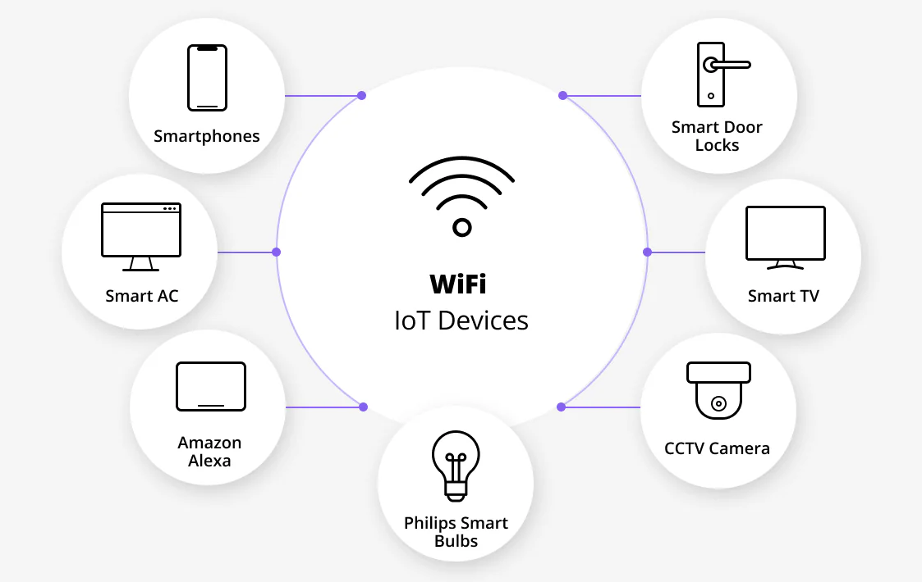
Ⅰ. 연구 목표
WLAN 취약점
불안전한 암호화 방식
현재 주로 사용하는 WPA2는 4-way handshake 기반의 키 교환 구조 사용
키 교환 과정에서 공격자는 세션 키를 반복적으로 재설정하게 만들어 암호화된
트래픽을 복호화 하거나 재전송 가능
취약한 인증 및 연결 방식
공공 네트워크 및 개방형 네트워크의 경우 대부분 인증 없이 접속 가능
Evil Twin 공격에 취약
인증 절차가 있는 환경에서도, 자동 재연결을 위한 요청이 주기적으로 전송됨
공격자는 이전 연결 정보와 MAC 주소 기반 사용자 추적 및 정보 피싱 가능
Notes:
취약점 설명 후 이로 인해 메시지를 중계·변조·주입하는 방식으로 악용되어 사용자 데이터를 탈취하거나 인증을 우회하는 데 사용될 수 있다
WLAN 프로토콜은 SSID(네트워크 이름)의 인증 부재, 클라이언트 측의 AP 검증 부족, 암호화 이전의 초기 핸드셰이크 노출 등으로 인해 악성 액세스 포인트(Evil Twin) 생성이나 다채널 중간자 공격(MITM)처럼, 메시지를 중계·변조·주입하는 방식으로 악용되어 사용자 데이터를 탈취하거나 인증을 우회하는 데 사용될 수 있어 다양한 보안 위협의 통로가 된다. Evil Twin Attack: 공격자가 합법적인 와이파이와 동일한 SSID를 가진 가짜 AP를 만들어 사용자의 접속을 유도한 후 정보를 탈취하는 공격 참고 링크: https://www.wi-fi.org/beacon/thomas-derham-nehru-bhandaru/wi-fi-certified-wpa3-december-2020-update-brings-new

Slide 7
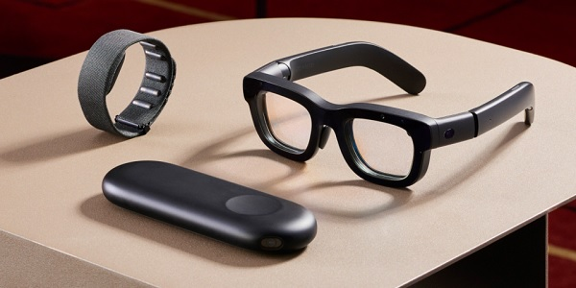
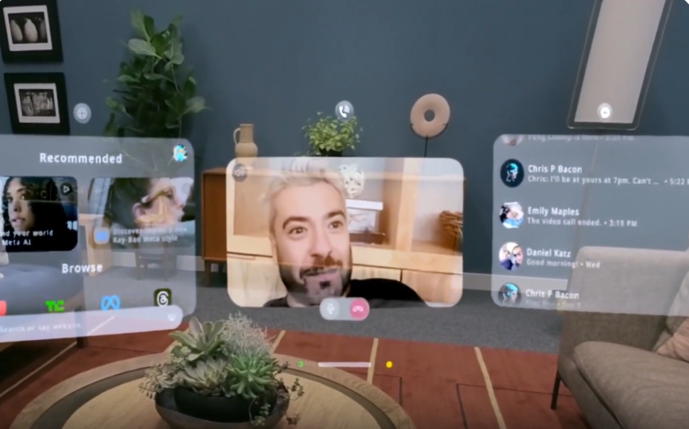
Ⅰ. 연구 목표
AR기기 약용 사례
META AR 글라스 ‘Orion’의 핵심 기능
개인정보 침해 위험성 부각
정치정책 정문지 폴리티코 中 “메타 오라이언의 개인정보와 보안 안정성 등에 관련해 정책 전문가들이 본격적으로 주의를 기울여야 할 시점”
하버드대에 재학중인 학생 2명이 메타가 이미 판매중인 레이밴 스마트 글라스로 위험성을 알리기 위해 실험을 진행 => 스마트 글라스가 촬영한 영상을 얼굴인식 기술과 결합할 수 있는 소프트웨어 개발
소프트웨어 사용 결과 길을 지나다니는 사람의 얼굴만으로 이름과 주소, 전화번호와 가족에 관련한 정보 파악 가능
Notes:
기사 링크 : https://www.businesspost.co.kr/BP?command=article_view&num=367828

Slide 8





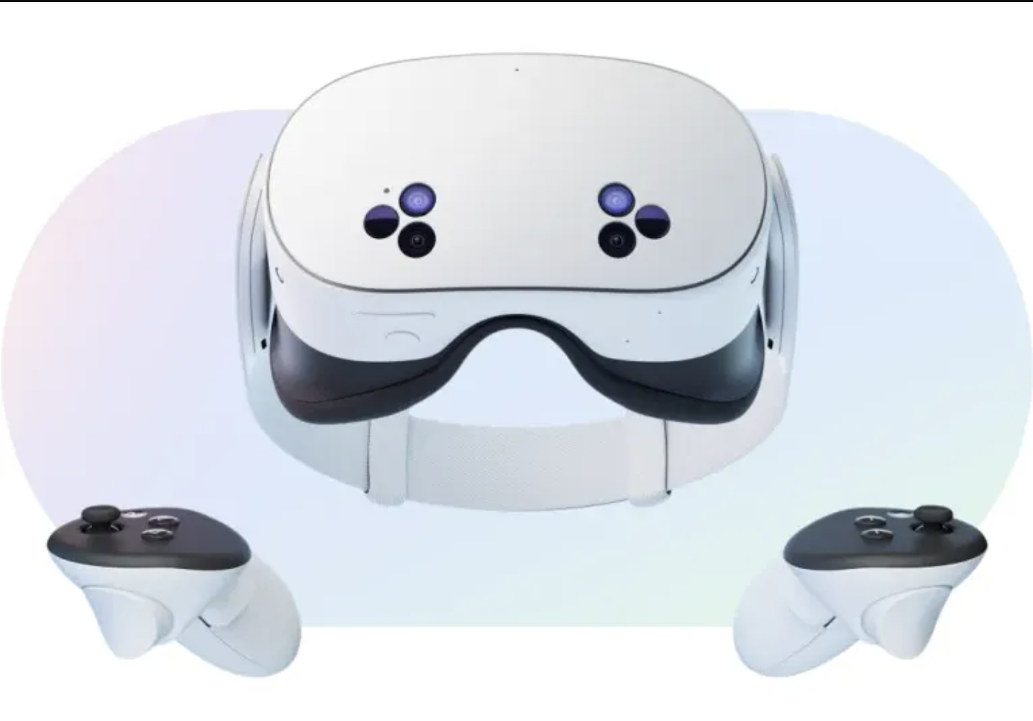
Ⅰ. 연구 목표
연구목표
무선 네트워크 프로토콜 취약점 분석
무선 네트워크 프로토콜 취약점으로 인한 AR기기 악용 사례 분석
실제 AR기기에 공격 시도하여 취약점 확인 및 분석
취약점을 바탕으로 새로운 보안 솔루션 구축하여 무선 프로토콜 보안 극대화
Attack

Slide 9
Ⅰ. 연구 목표
연구 목표
무선 네트워크 프로토콜 취약점 분석
AR 기기의 공격 가능성 분석
대표적인 무선 네트워크 프로토콜인
Bluetoot와 WLAN의 취약점 분석
대부분의 장비는 BLE 또는 WLAN을 사용
=> 취약점 분석 결과를 바탕으로 공격 실행
취약점 분석 및 솔루션 개발
연구 목표
기존 방식보다 강화된 AI기반
보안 솔루션 구축
공격 성공 후 취약점 분석하여 보안 솔루션 개발

Slide 10
무선 네트워크 프로토콜 취약점 및
AR 기기에서의 악용 사례 분석
Ⅱ. 계획대비 진행상황

Slide 11
Ⅱ. 계획대비 진행상황
계획대비 진행상황
<기말발표>
 | 1월 | 2월 | 3월 | 4월 | 5월 | 6월 | 7월 | 8월 | 9월 | 10월 | 11월 | 12월
자료 조사 및 주제 선정
BLE 장비 취약점 및 공격방식 학습
BLE 장비 공격 및 취약점 분석
취약점 해결을 위한 학습 모델 설계
시현 및 테스트
작품 완성 및 전시회 출품
프로젝트 결과 보고서 및 논문 작성

Slide 12
무선 네트워크 프로토콜 취약점 및
AR 기기에서의 악용 사례 분석
Ⅲ. 설계 사양

Slide 13


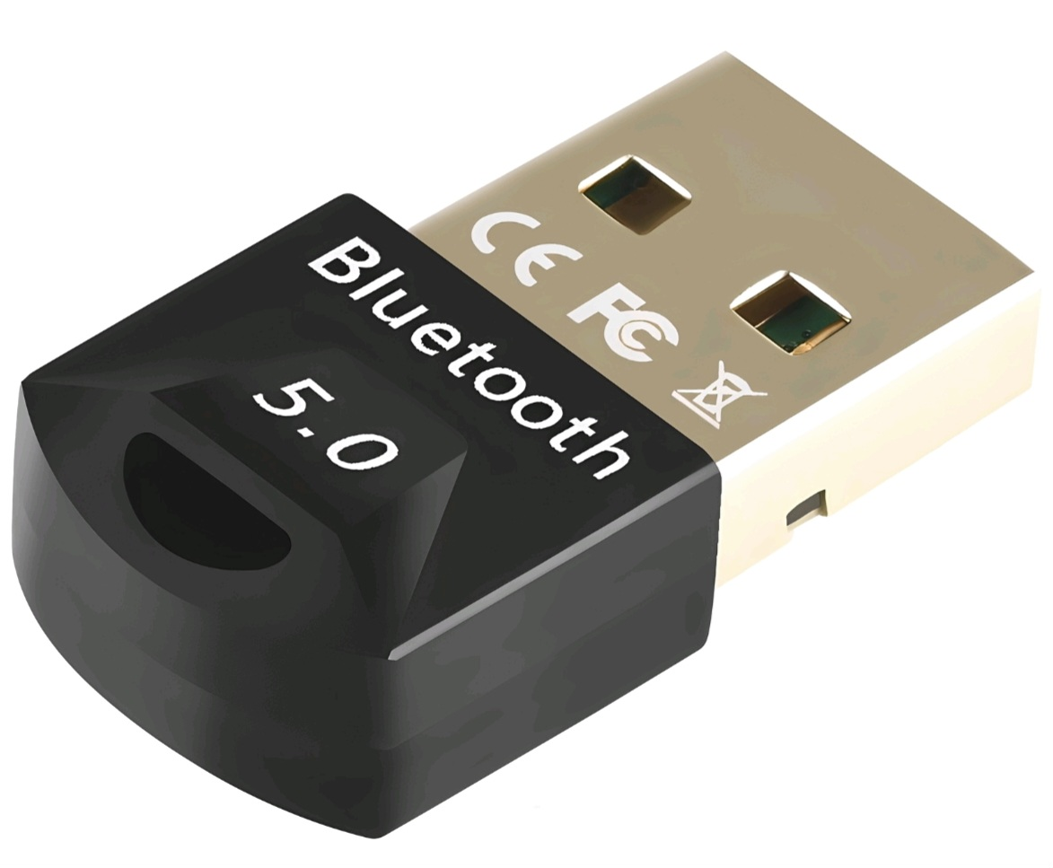
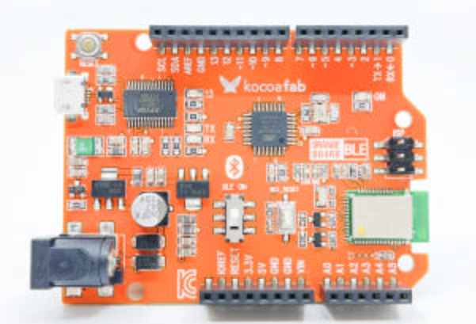
Ⅳ. 설계 사양
설계 사양
개발 환경
노트북 – windows, Kali_Linux
VirtualBox – Kali_Linux_2025.1a
Windows
Kali Linux
사용 기기
블루투스 동글 : tp-link UB400
YB-BT500050
BLE 기반 오렌지보드 : 스마트 조명
블루투스 동글
오렌지보드

Slide 14
무선 네트워크 프로토콜 취약점 및
AR 기기에서의 악용 사례 분석
Ⅳ. 연구 내용 및 중간 결과물

Slide 15
Ⅴ. 연구 내용 및 중간 결과물
연구 단계 세분화
본 프로젝트의 공격 실험은 크게 두 단계로 나누어 진행
1단계
2단계
BLE 통신기반 장비 해킹을 통한
MITM 공격 수행
AR기기 데이터 변조를 통해
BLE및 WiFi 통신 AR 기기
공유 사칭 공격 시도
BLE 통신 구조에 대한 실질적 이해 확보 AR 기기도 기본적으로 같은 BLE GATT 구조를 따름
characteristic write 무인증성 및 BLE 페이로드 조작을 통한 장치 제어 가능성을 실증
향후 BLE 기반 AR 기기(예: 촉각 수트) 기반 해킹 경험을 바탕으로, Wi-Fi 기반 AR 기기(예: 헤드셋) 해킹에도 확장 가능한 기술적·논리적 기반을 형성

Slide 16
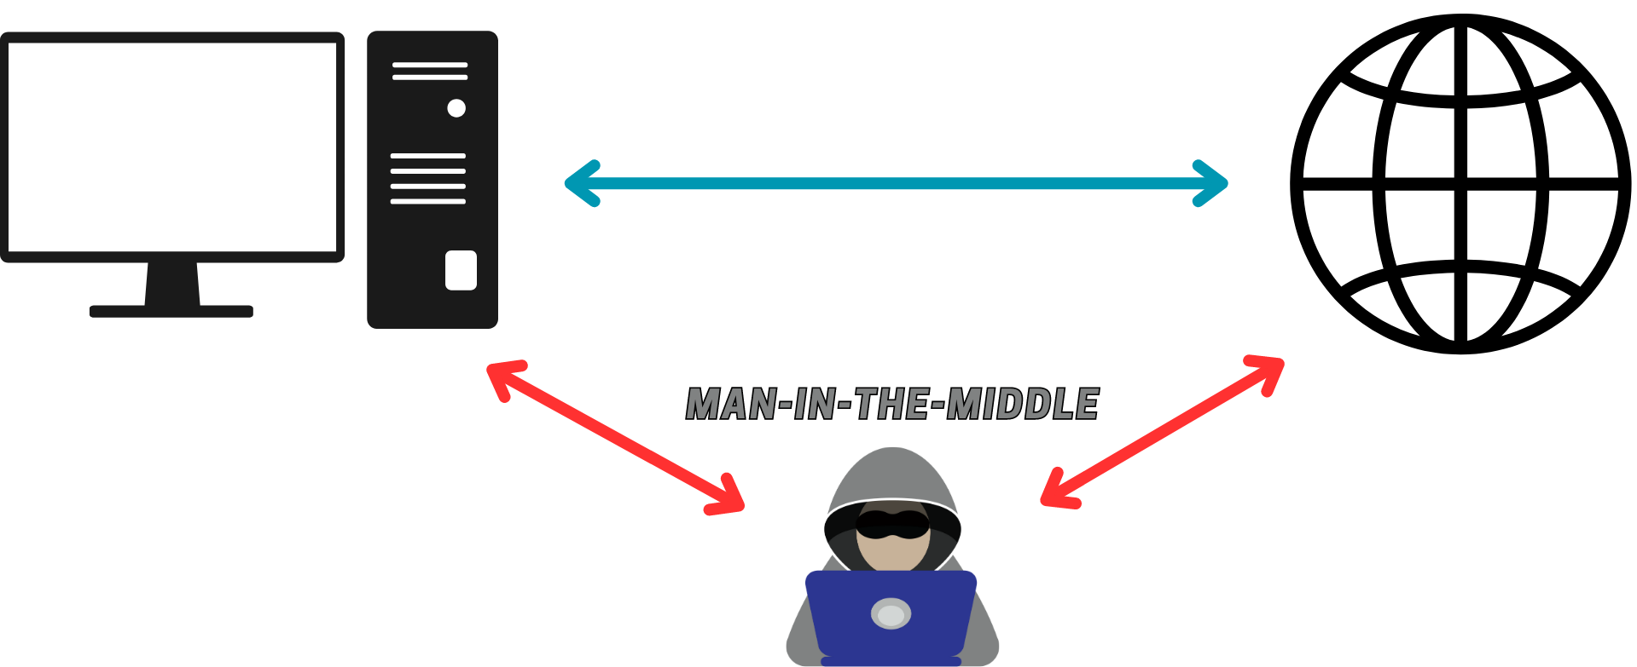
Ⅴ. 연구 내용 및 중간 결과물
1단계: BLE 조명 해킹
BtleJuice
BLE(Bluetooth Low Energy) 장치 간 통신에 대한 MITM]공격을 수행하는 프레임워크
BLE 연결의 단일 접속 제한을 우회하여 장치와 앱 사이의 GATT 요청을 중계·조작
btlejuice-proxy와 btlejuice-core를 함께 사용하여 공격 흐름을 시각적으로 제어
지난 실험은 단순 무결성 검증 실험이라면 이 실험은 가짜 MAC 주소 생성과 실시간 패킷 흐름 제어를 통해 중간자 입장에서 조명을 해킹
Original Connection
Client
Server

Slide 17
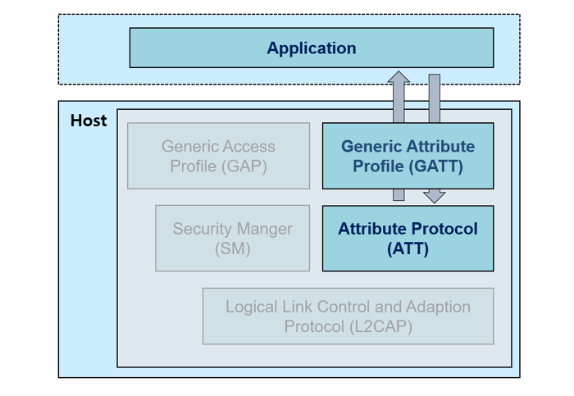
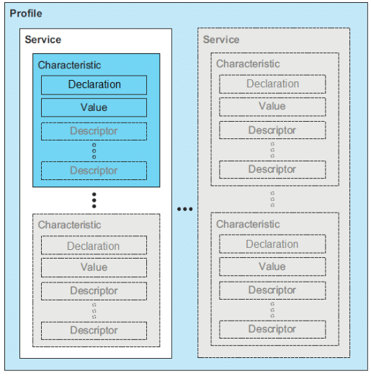
Ⅴ. 연구 내용 및 중간 결과물
1단계: BLE 조명 해킹
: 조명 기기에 인증 없이 접근 후 임의로 제어
Bluetooth 무결성 검증
GATT 란?
GATT (Generic Attribute Profile)는 Bluetooth Low Energy(BLE) 통신에서 장치 간 데이터를 Service와 Characteristic 형태로 교환하는 구조
Notes:
https://enidanny.github.io/ble/ble-att-gatt/

Slide 18

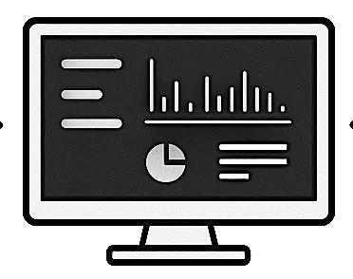



Ⅴ. 연구 내용 및 중간 결과물
1단계: BLE 조명 해킹
0. 공격 순서도
BtleJuice
Victim’s BLE Device
Kali Linux
Victim’s APP
Web Socket
GATT Client (Fake App)
GATT Server (Fake Peripheral)
공격 환경 구성: 동글을 통해 공격자가 스마트폰과 스마트 전구 간의 BLE 통신을 가로채는 구조 마련
통신 분석 및 조작: 공격자가 BtleJuice를 통해 스마트폰과 전구 사이의 GATT 요청을 중계하면서 특정 명령어를 가로채고 수정하며 전구의 동작을 변경
결과 확인: 전구의 색상 변경과 같은 반응을 통해 BLE 통신 조작 확인
Notes:
공격 전 컴퓨터 A와 조명이 연결되어 불빛이 들어옴
공격 후 컴퓨터 B는 A와 조명이 연결을 끊기는 순간을 기다리다가 끊기면 바로 연결하여 값을 바꾸고 주도권을 가져간다.

Slide 19
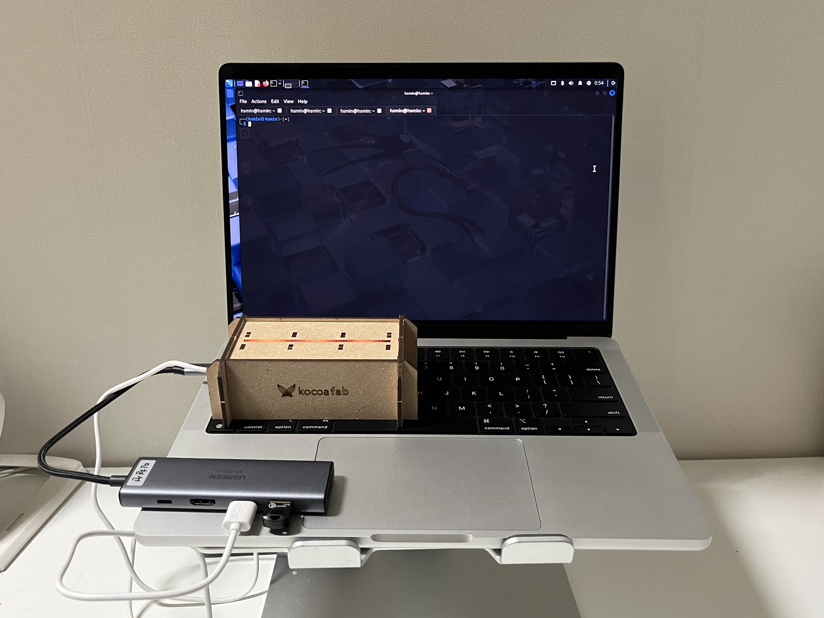
Ⅴ. 연구 내용 및 중간 결과물
1단계: BLE 조명 해킹
1. 사전 작업
실험 환경 설정
BtleJuice 설치
BLE 조명 연결①
블루투스 동글 연결 ②
①
②

Slide 20
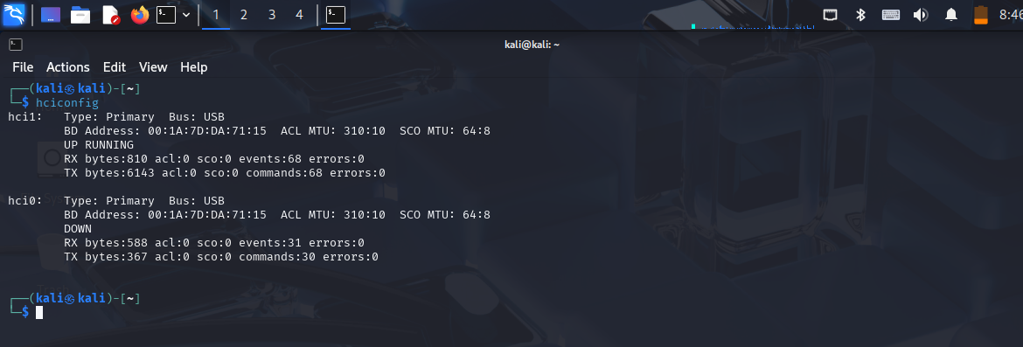
Ⅴ. 연구 내용 및 중간 결과물
1단계: BLE 조명 해킹
2. 공격 실행
2.0) Bluetooth 동글 연결
지속적으로 타겟 장비 연결 시도
두 개의 동글 사용
Btlejuice-Core(hci0): 스마트폰 앱과 연결되어 가짜 BLE 장치 역할을 수행
Btlejuice-Proxy(hci1): 실제 BLE 장치와 연결되어 GATT 통신을 중계
Notes:
A와 B 둘 다 장치를 스캔하여 값을 쓰는 방식은 같으나 B의 경우 지속적으로 연결을 시도하는 코드가 추가됨

Slide 21
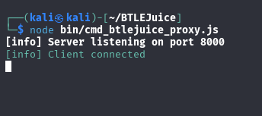
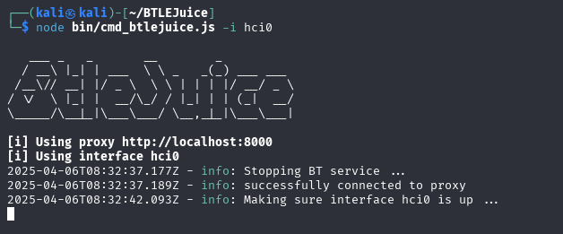
Ⅴ. 연구 내용 및 중간 결과물
1단계: BLE 조명 해킹
2. 공격 실행
2.1) BtleJuice proxy setting
BLE 프록시 서버가 시작되어 BLE 장치와 앱 사이를 중계
TCP 포트 8000에서 외부 GUI(btlejuice-gui)와 연결 대기
BLE 장치와 스마트폰 앱을 동시에 연결하여 GATT 요청을 중간에서 가로챔
2.2) BtleJuice core setting
BtleJuice GUI(Web)에서 프록시 제어를 위한 서비스 활성화
GUI를 통해 디바이스 스캔, 연결 설정, GATT 요청 감시 및 수정 기능을 사용 가능
프록시 실행 상태를 GUI로 시각적으로 제어 및 모니터링
Notes:
A와 B 둘 다 장치를 스캔하여 값을 쓰는 방식은 같으나 B의 경우 지속적으로 연결을 시도하는 코드가 추가됨

Slide 22
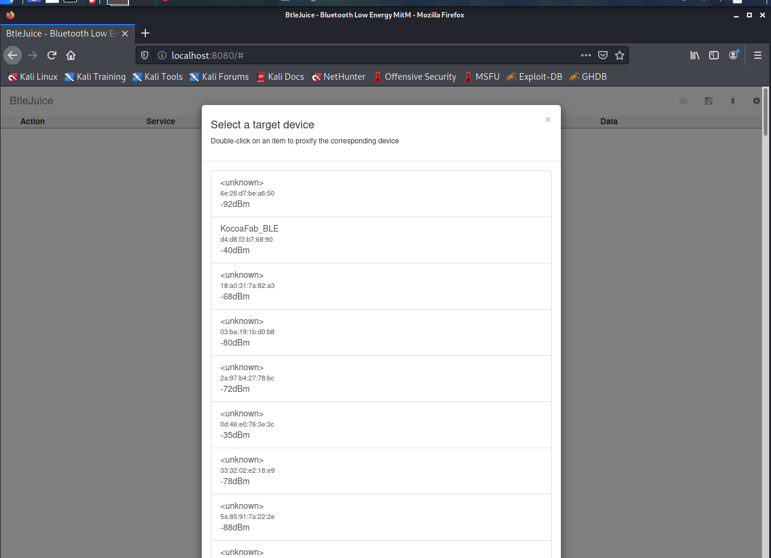
Ⅴ. 연구 내용 및 중간 결과물
1단계: BLE 조명 해킹
2. 공격 실행
2.3) 브라우저로 GUI 접속(http://localhost:8080)
GUI에서 공격 설정
BLE 장치 스캔
타겟 장치 선택
연결된 BLE 장비에 ‘2'라는 데이터 전송
주변 BLE 장비 스캔
GUI 장치 선택 화면

Slide 23
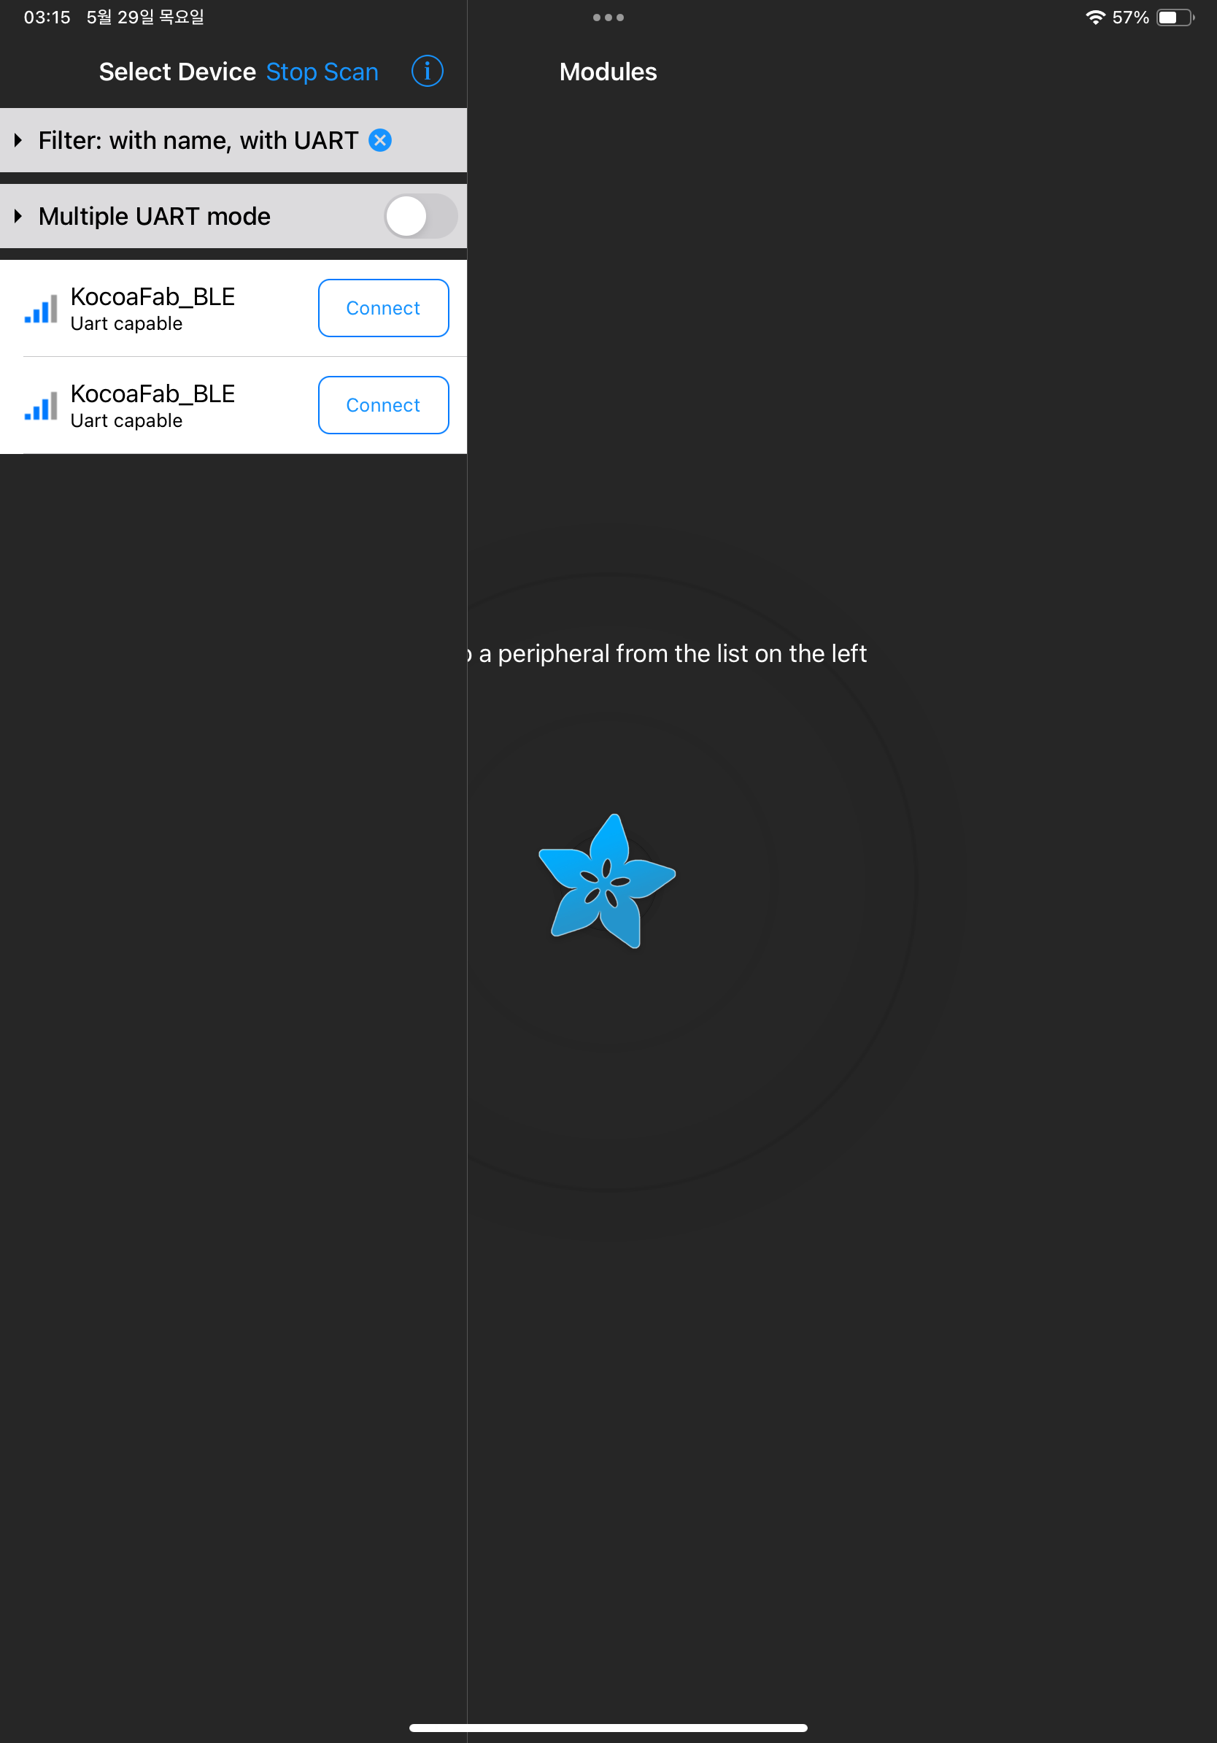
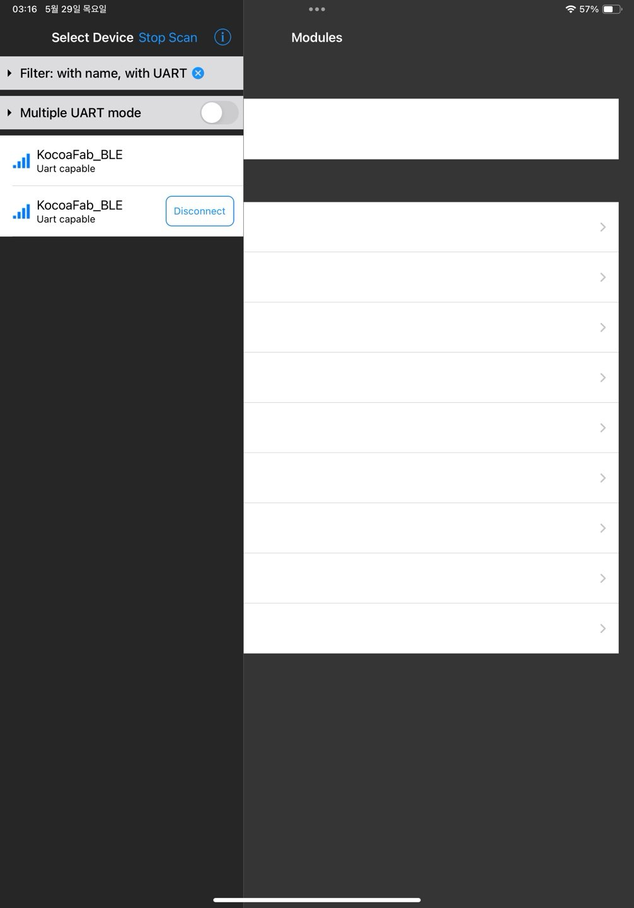
Ⅴ. 연구 내용 및 중간 결과물
1단계: BLE 조명 해킹
2. 공격 실행
2.4) BLE 앱에서 생성된 가짜 장치 연결
연결된 BLE 장비에 ‘2'라는 데이터 전송
생성된 가짜 장치 확인
가짜 장치에 연결된 모습

Slide 24
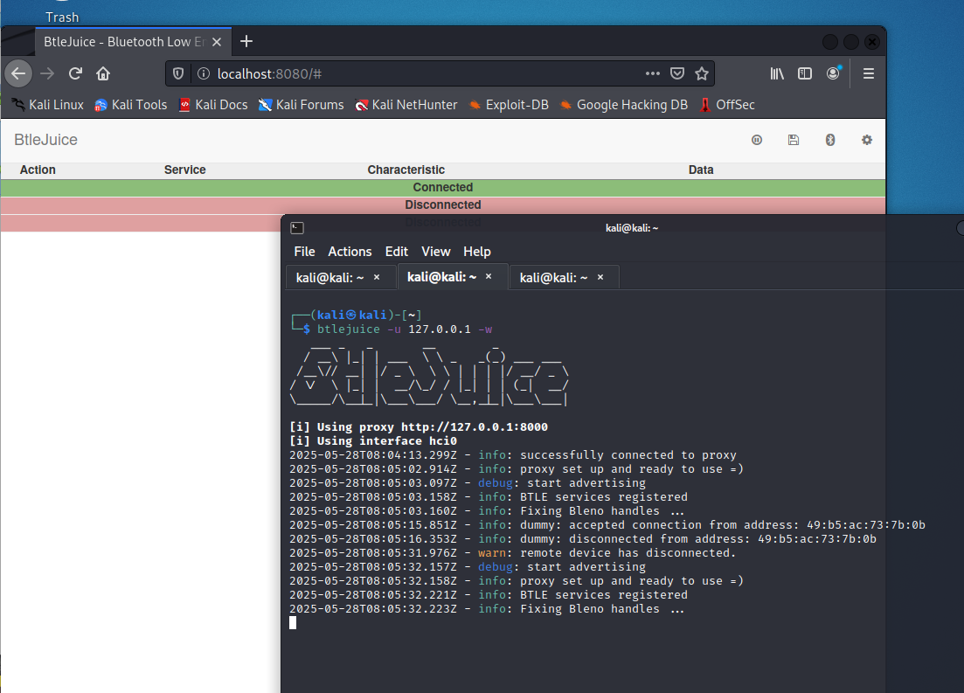
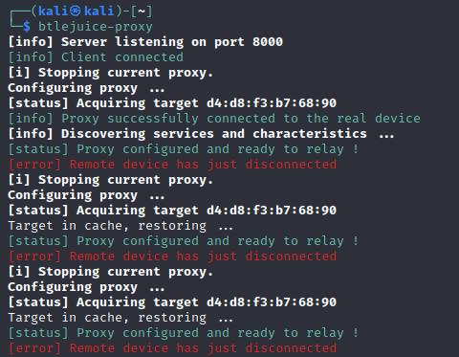
Ⅴ. 연구 내용 및 중간 결과물
1단계: BLE 조명 해킹
2. 공격 실행
2.5) MITM 프록시 시작 및 GATT 요청 감시 및 변조
연결된 BLE 장비에 ‘2'라는 데이터 전송
가짜 장치가 연결되자 마자 프록시 서버에서 연결이 끊기는 오류발생
GATT 요청 패킷이 생성되지 않음

Slide 25
Ⅴ. 연구 내용 및 중간 결과물
1단계: BLE 조명 해킹
3. 오류 분석
BLE 앱의 암호화로 인한 오류 가능성
앱이 BLE 페어링(Just Works, Passkey 등)을 요구하거나, 암호화된 연결을 필수로 요구하는 경우 BtleJuice는 암호화된 SMP(Security Manager Protocol) 핸드셰이크를 완전히 중계할 수 없음 => 연결 직후 인증 실패로 즉시 연결 해제
BLE 동글 간 충돌 오류 가능성
proxy 또는 core 인터페이스가 제대로 작동하지 않거나 BLE 동글 간 충돌 가능
블루투스 동글 자체의 송수신 오류

Slide 26
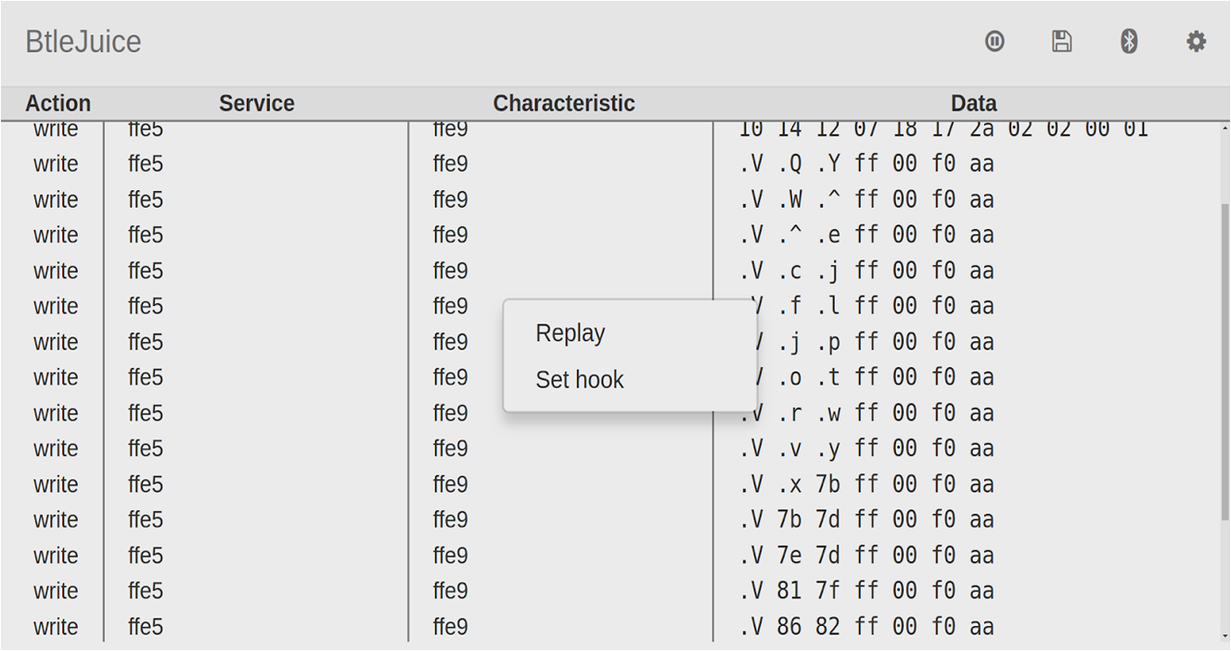
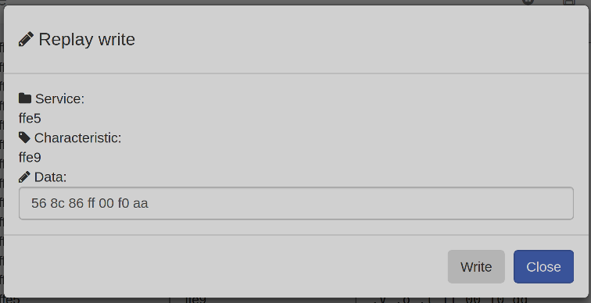
Ⅴ. 연구 내용 및 중간 결과물
1단계: BLE 조명 해킹
4. 해결 방안 모색
인증이 약한 다른 BLE 어플 사용
Just Works 페어링 사용 + 인증 없는 GATT 쓰기 구조의 BLE 앱
현재 BtleJuice에 좀 더 최적화된 동글 사용
다른 BLE 프레임 워크를 사용한 공격 시도
GATTacker, Bettercap, InjectaBLE, BtleJack 등
예상 결과: GATT 요청 패킷이 실시간으로 중계되고 패킷 재전송 및 쓰기가 가능해짐

Slide 27
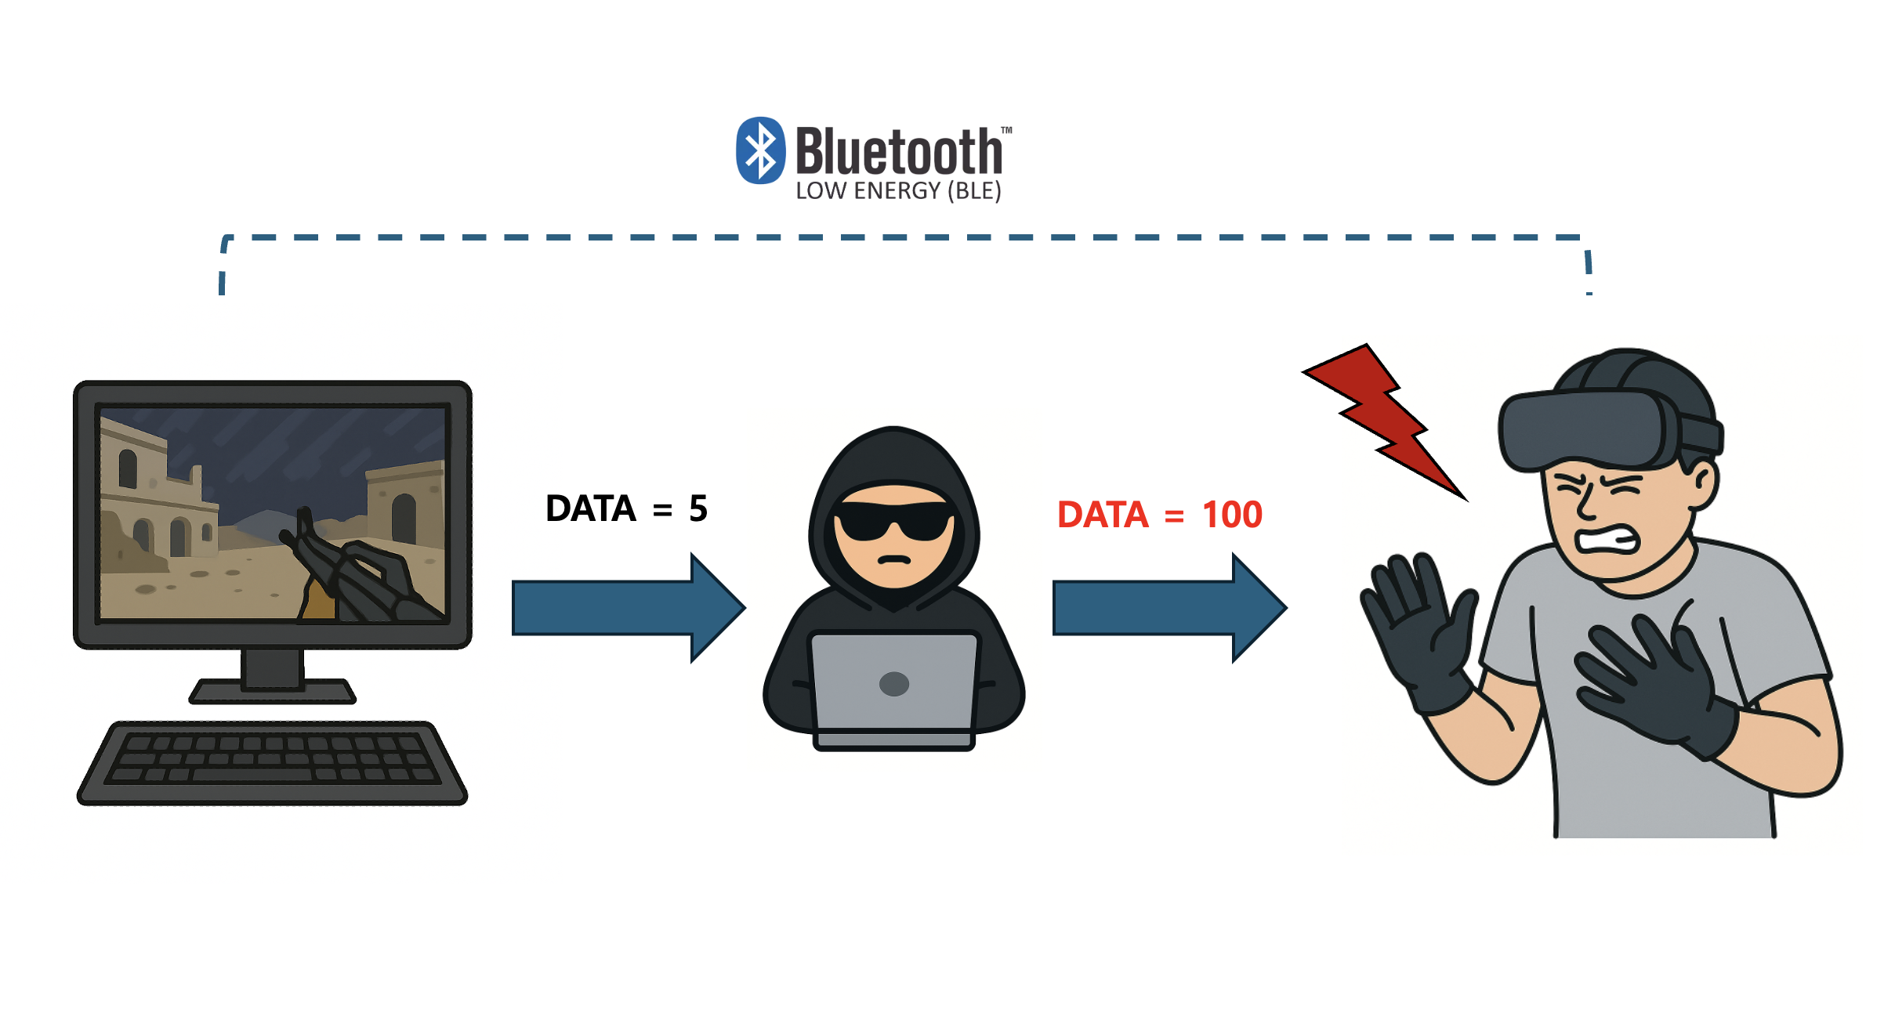
Ⅴ. 연구 내용 및 중간 결과물
2단계: AR 기기 데이터 변조(진행 예정)
AR suit / headset 구매 완료(배송 예정)
칼리 리눅스를 이용해 중간자(MITM) 환경을 구축
계속해서 실시간 데이터 변조 및 재전송 공격 가능여부 실험

Slide 28
무선 네트워크 프로토콜 취약점 및
AR 기기에서의 악용 사례 분석
Ⅴ. 프로젝트 향후 계획

Slide 29
Ⅵ. 프로젝트 향후 계획
프로젝트 향후 계획
실제 AR기기에 공격 실행
무선 프로토콜의 취약점을 직접 확인
공격 성공 후, 보안 솔루션 구현
딥러닝을 활용한 AI기반 보안 솔루션 구현
시현/테스트 후 작품 전시회 출품 및 논문 작성

Slide 30
감사합니다 ☺

